Slide 1
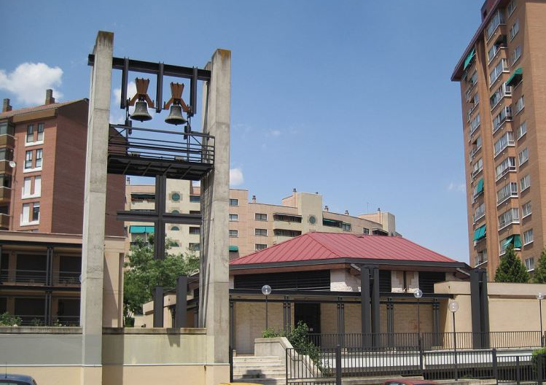
¡BIENVENIDOS!
DOMINGO, DÍA DEL SEÑOR
ORIENTADA A NIÑOS, PREADOLESCENTES Y FAMILIAS
COMUNIDAD PARROQUIAL CRISTO REDENTOR –VALLADOLID-

Slide 2
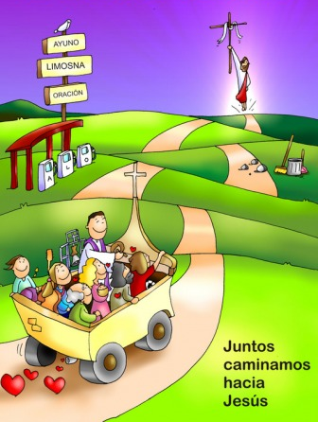
CUARENTA DÍAS CAMINANDO
Cuarenta días caminando ¡Cuaresma!
hacia la Pascua de Jesús.
La comunidad te anima
a celebrar un nuevo cambio
en tu vida (bis)

Slide 3
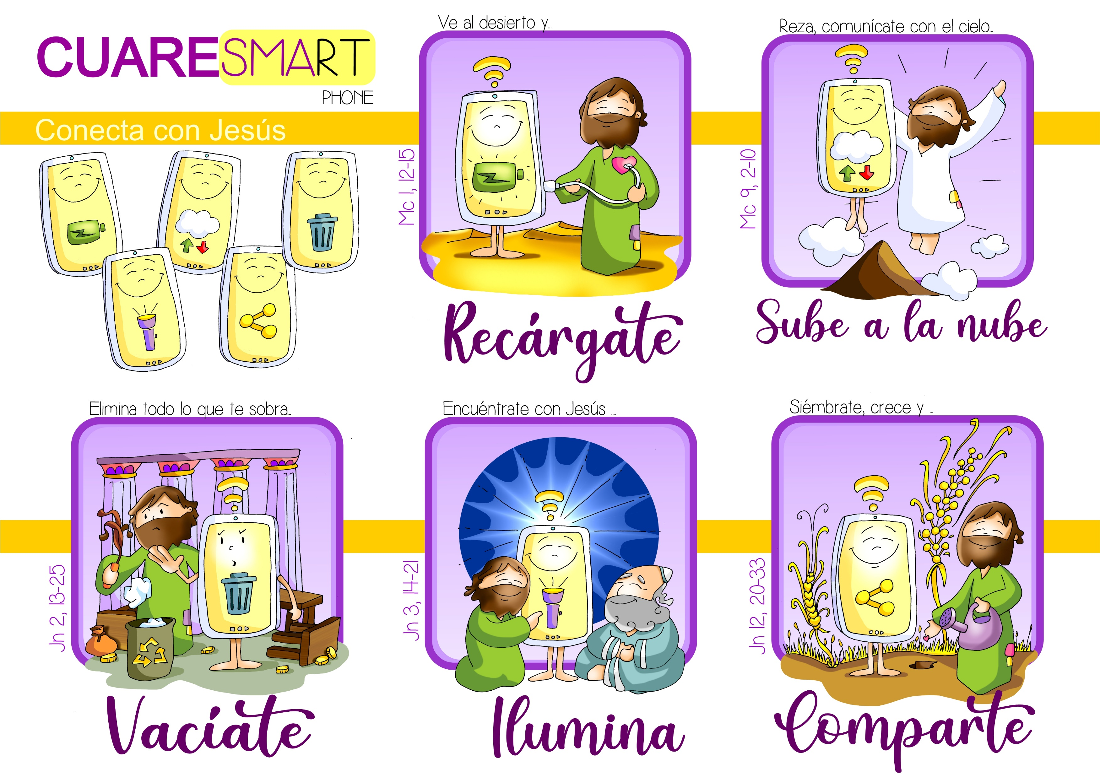
V DOMINGO DE CUARESMA

Slide 4
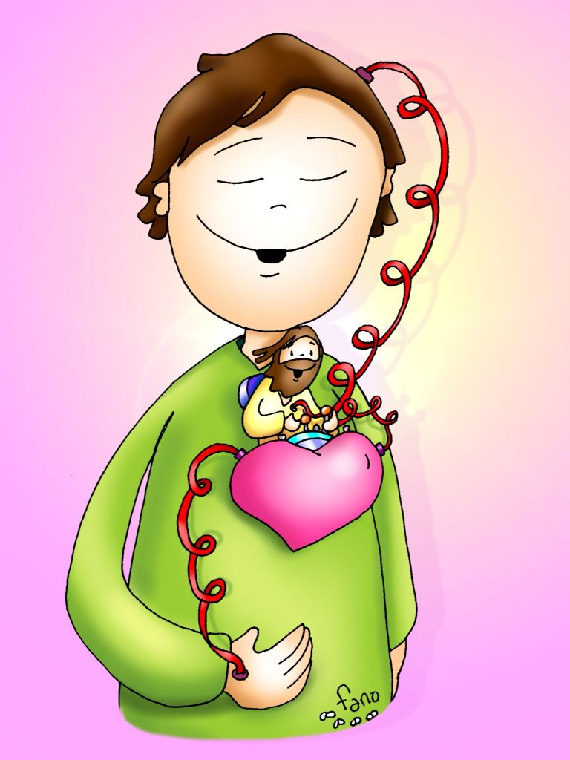
ESCUCHA TÚ LA PALABRA
Escucha tú
la Palabra de Dios,
no sólo con tus oídos,
también con tu corazón.
Escucha tú la palabra de Dios;
estate siempre atento a su voz.

Slide 5
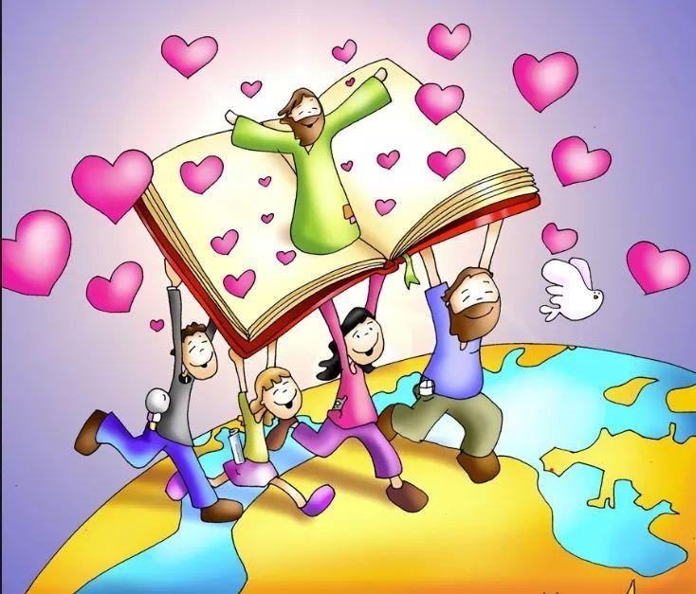
LITURGIA DE LA PALABRA
PRIMERA LECTURA: Libro de Jeremías.
SALMO:
Oh, Dios, crea en mí un corazón puro.
SEGUNDA LECTURA:
Carta a los Hebreos.

Slide 6
V DOMINGO DE CUARESMA
Juan 12 Si el grano de trigo cae en tierra y muere, da mucho fruto.

Slide 7
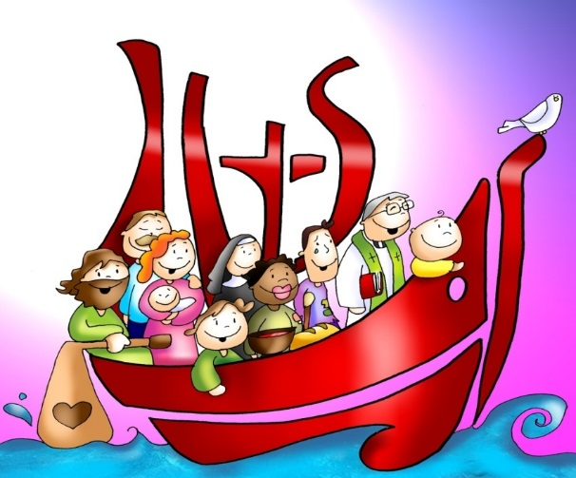
CREDO de los apóstoles
Creo en Dios, Padre Todopoderoso,
Creador del cielo y de la tierra.
Creo en Jesucristo, su único Hijo,
Nuestro Señor, que fue concebido por
obra y gracia del Espíritu Santo,
nació de Santa María Virgen;
Padeció bajo el poder de Poncio Pilato,
fue crucificado, muerto y sepultado,
descendió a los infiernos,
al tercer día resucitó de entre los muertos,
subió a los cielos y está sentado a la
derecha de Dios, Padre todopoderoso.
Desde allí ha de venir a juzgar
a vivos y muertos.
Creo en el Espíritu Santo,
la santa Iglesia católica,
la comunión de los santos,
el perdón de los pecados,
la resurrección de la carne
y la vida eterna.
Amén.

Slide 8
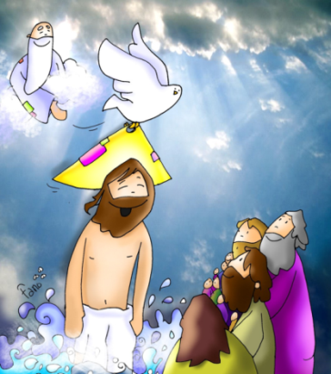
CREDO de Nicea - Constantinopla
y subió al cielo, y está sentado a la derecha del Padre; y de nuevo vendrá con gloria para juzgar a vivos y muertos, y su reino no tendrá fin.
Creo en el Espíritu Santo, Señor y dador de vida, que procede del Padre y del Hijo, que con el Padre y el Hijo recibe una misma adoración y gloria, y que habló por los profetas. Creo en la Iglesia, que es una, santa, católica y apostólica. Confieso que hay un solo bautismo para el perdón de los pecados. Espero la resurrección de los muertos y la vida del mundo futuro.
Amén.
"Creo en un solo Dios, Padre todopoderoso, Creador del cielo y de la tierra, de todo lo visible y lo invisible. Creo en un solo Señor, Jesucristo, Hijo único de Dios, nacido del Padre antes de todos los siglos: Dios de Dios, Luz de Luz, Dios verdadero de Dios verdadero, engendrado, no creado, de la misma naturaleza del Padre, por quien todo fue hecho; que por nosotros lo hombres, y por nuestra salvación bajó del cielo, y por obra del Espíritu Santo se encarnó de María, la Virgen, y se hizo hombre; y por nuestra causa fue crucificado en tiempos de Poncio Pilato; padeció y fue sepultado, y resucitó al tercer día, según las Escrituras,

Slide 9
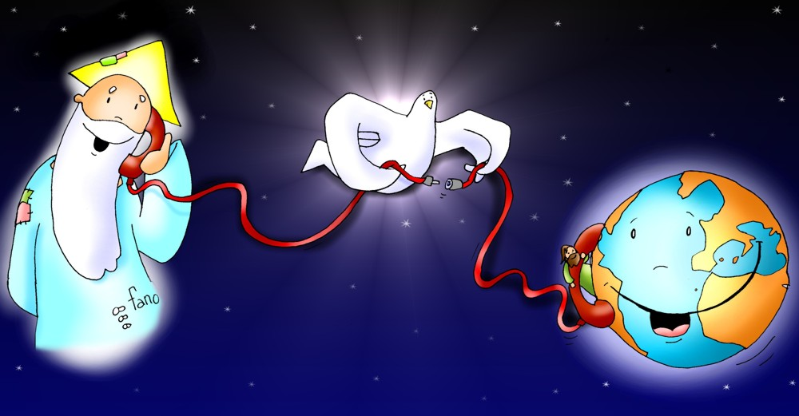
Respondemos:
Te rogamos óyenos.

Slide 10
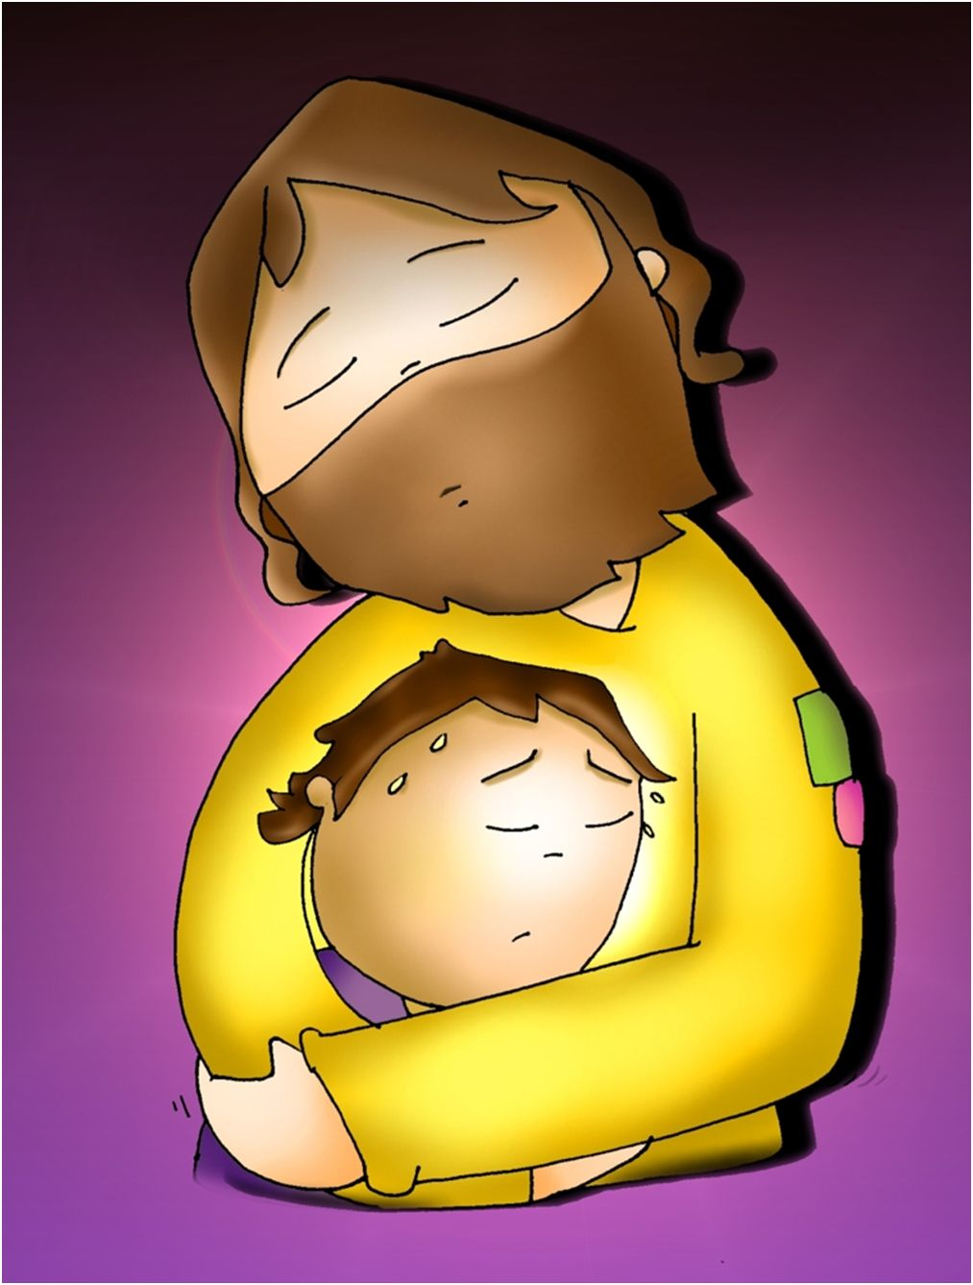
ENTRE TUS MANOS
Entre tus manos está mi vida, Señor.
Entre tus manos pongo mi existir.
Hay que morir, para vivir.
Entre tus manos confío mi ser.
Si el grano de trigo no muere,
si no muere sólo quedará.
Pero si muere en abundancia dará
un fruto eterno que no morirá.
Hay que morir, para vivir.
Entre tus manos confío mi ser.

Slide 11
“Orad, hermanos, para que este sacrificio, mío y vuestro,
sea agradable a Dios, Padre todopoderoso “
Todos: “El Señor reciba de tus manos este sacrificio, para alabanza y gloria de su Nombre, para nuestro bien y el de toda su Santa Iglesia”

Slide 12
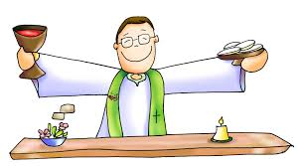
PLEGARIA EUCARÍSTICA
El Señor esté con vosotros
Y con tu espíritu.
Levantemos el corazón.
Lo tenemos levantado hacia el Señor.
Demos gracias al Señor nuestro Dios.
Es justo y necesario.

Slide 13
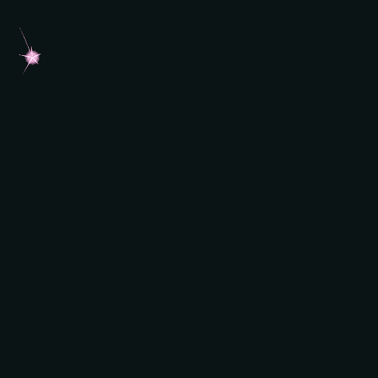
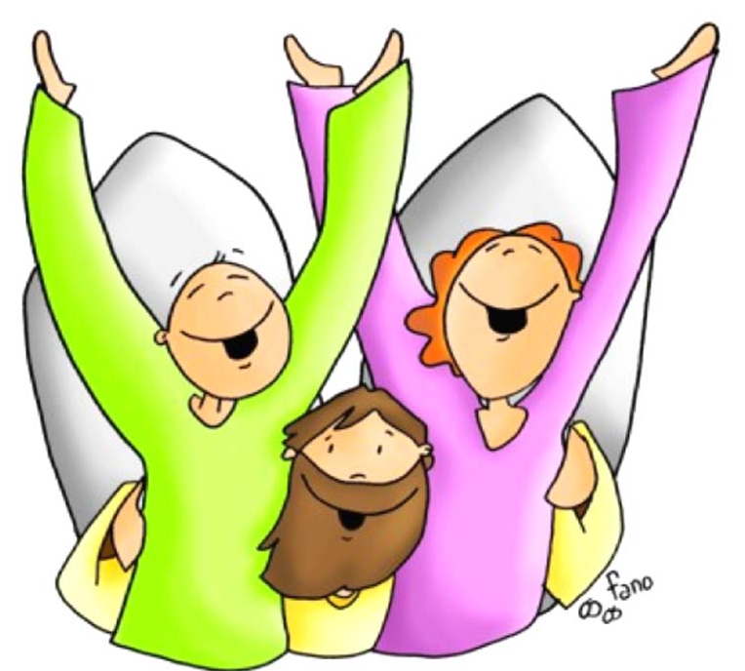
SANTO ES EL SEÑOR
Santo, Santo, Santo es el Señor,
Dios del universo.
Llenos están el cielo y la tierra
de su gloria.
Hosanna en el cielo.
Bendito el que viene
en el nombre del Señor.
Hosanna en el cielo.

Slide 14
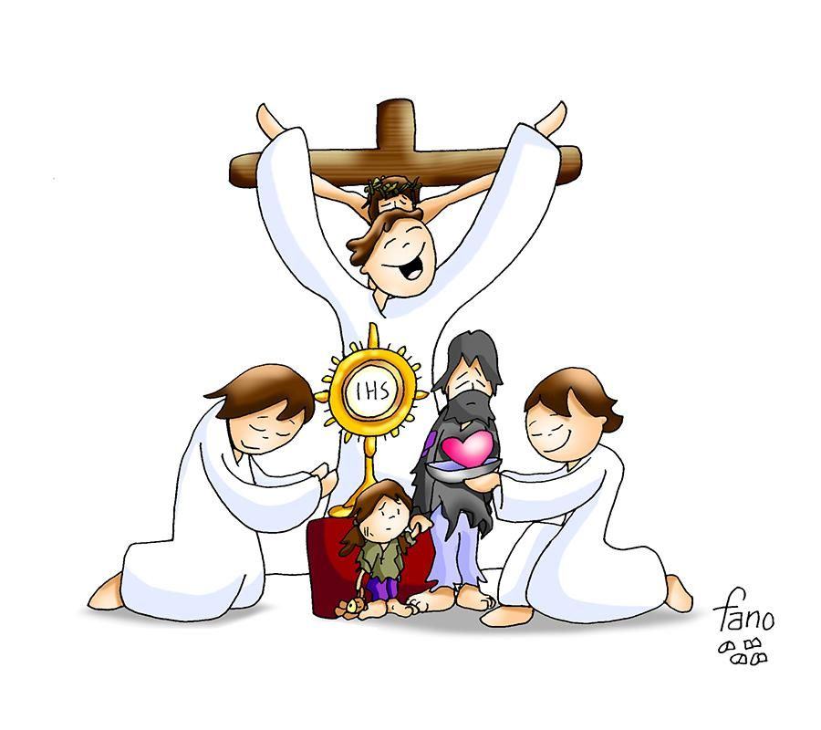
El pan y el vino se transforman en el Cuerpo y en la Sangre de Jesús.
CONSAGRACIÓN

Slide 15
Éste es el Sacramento de nuestra fe.
Todos: Anunciamos tu muerte,
proclamamos tu Resurrección.
¡Ven, Señor Jesús!

Slide 16
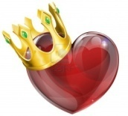
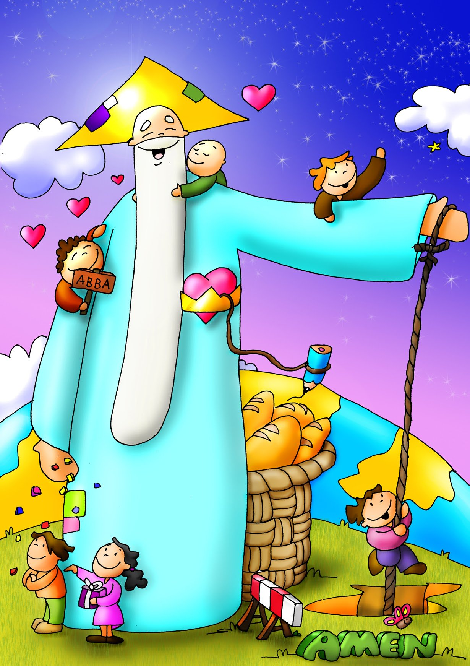
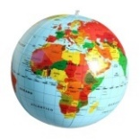
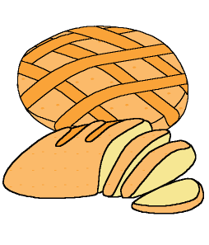
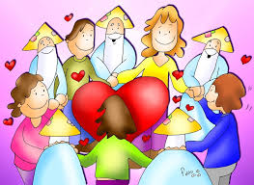
que estás en el
Santificado sea tu nombre
Venga a nosotros tu
Hágase tu voluntad
en la como en el
Danos hoy nuestro de cada día
Perdona nuestras ofensas
como también nosotros
perdonamos a los que nos ofenden
No nos dejes caer en la tentación
y líbranos del mal.
Padre Nuestro

Slide 17
… esperamos la venida gloriosa de nuestro Señor Jesucristo.
Todos: Tuyo es el Reino, tuyo el poder y la gloria, por siempre, Señor.

Slide 18
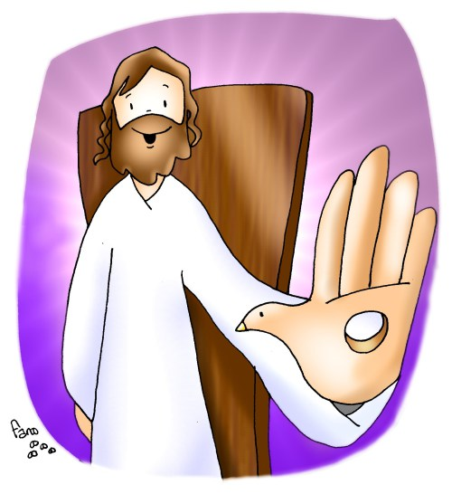
RITO DE LA PAZ
… La paz del Señor esté siempre con vosotros.
Todos: Y con tu espíritu.
…Daos fraternalmente la paz

Slide 19
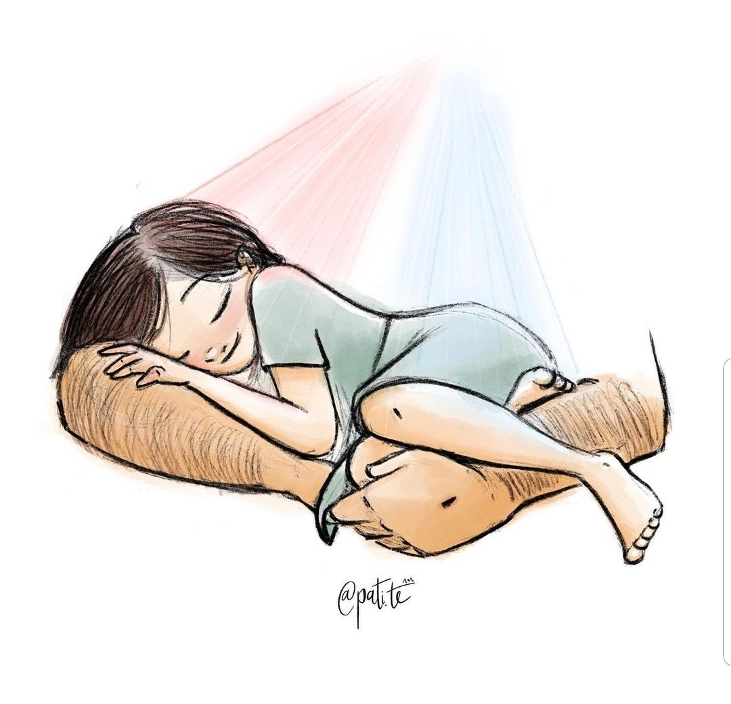
CORDERO DE DIOS
Cordero de Dios que quitas el pecado del mundo,
ten piedad de nosotros, ten piedad.
Cordero de Dios que quitas el pecado del mundo,
ten piedad de nosotros, ten piedad.
Cordero de Dios que quitas el pecado del mundo,
danos la paz, danos la paz, danos la paz.

Slide 20
Éste es el Cordero de Dios que quita el pecado del mundo. Dichosos los invitados a la mesa del Señor.
Todos:
Señor, no soy digno de que entres en mi casa, pero una palabra tuya bastará para sanarme.

Slide 21
V DOMINGO DE CUARESMA
Juan 12 Si el grano de trigo cae en tierra y muere, da mucho fruto.

Slide 22
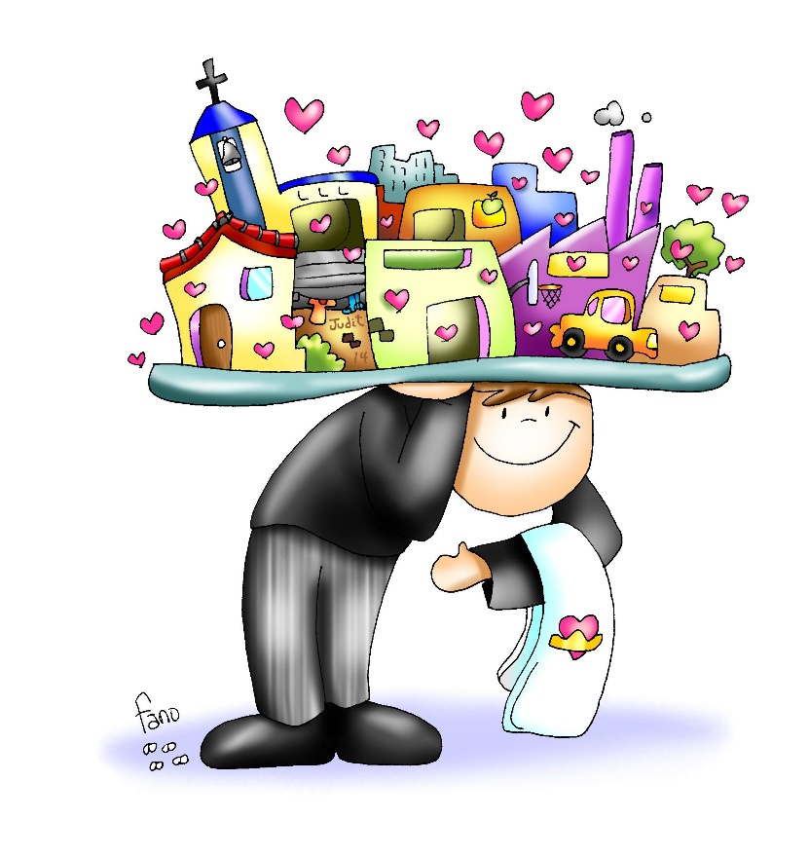
DONA TU VIDA
Una noche de sudores
con la barca en el mar,
mientras el cielo aclara ya,
mirabas tus redes vacías.
Pero hay alguien que te llama
y otros mares te enseñará,
en el corazón del hombre
sus redes echará.
1/4

Slide 23
Dona toda tu vida
como María
al pie de la Cruz.
Y serás siervo de cada hombre,
siervo por amor,
sacerdote de la humanidad.
2/4

Slide 24
Caminabas en el silencio,
entre lágrimas esperando
que la semilla echada ya
cayera en la tierra buena.
Hoy tu corazón se alegra
porque el grano ha dorado ya
y madurado bajo el sol,
sólo queda recogerlo.
3/4

Slide 25
Dona toda tu vida
como María
al pie de la Cruz.
Y serás siervo de cada hombre,
siervo por amor,
sacerdote de la humanidad.
4/4

Slide 26
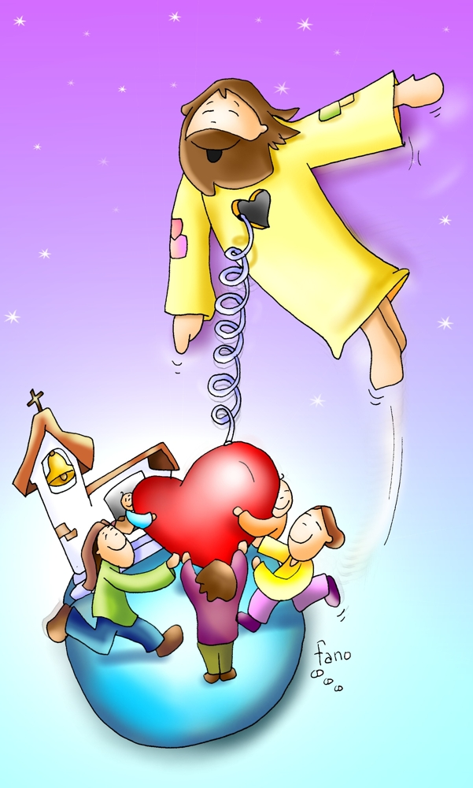
MÁS ALLÁ
Más allá de mis miedos,
más allá de mi inseguridad,
quiero darte una respuesta.
Aquí estoy, para hacer tu voluntad,
para que mi amor sea decirte Sí,
hasta el final.

Slide 27
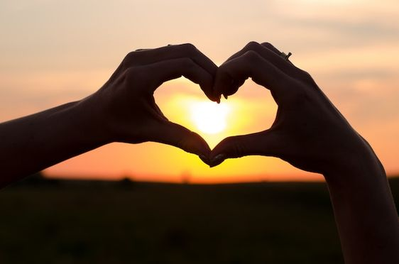
¡Gracias mi Dios!
Acción de Gracias

Slide 28
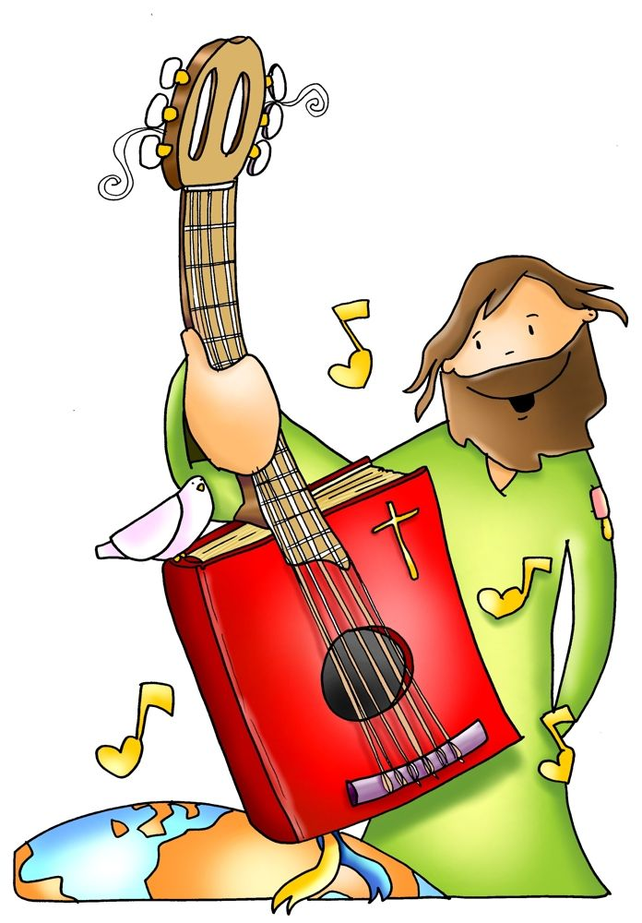
VENGO
Ya no hay palabras que deba callar,
ya no hay motivos para no cantar.
Hoy he sentido la presencia de Dios,
pues soy más fuerte, hoy tengo su amor.
Y vengo con el corazón bien lleno
de esperanza y de mil sueños,
hoy es día para amar.
Y quiero gritarle al mundo entero
que hay un Dios verdadero
y que nos vino a salvar.
1/4

Slide 29
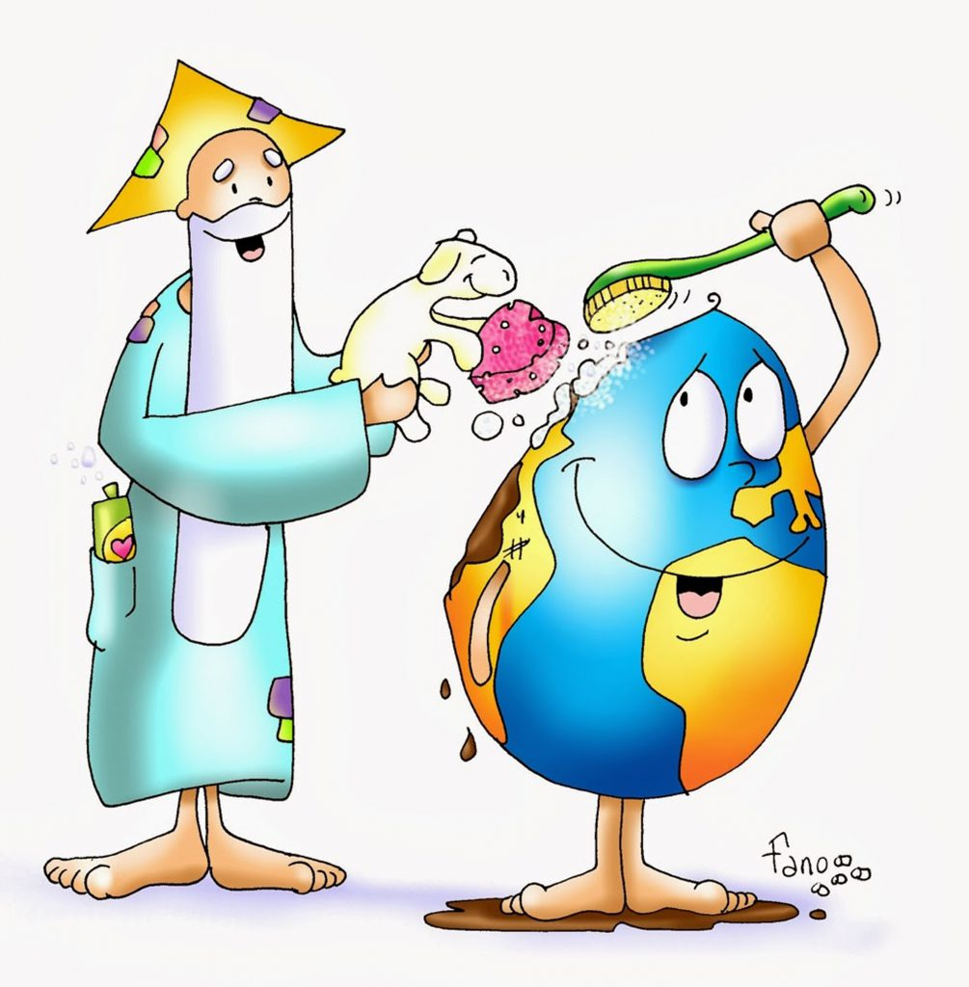
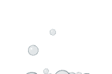
Tengo una cosa que te quiero contar,
hay un planeta que debemos cuidar.
Es nuestra casa, Dios nos la regaló,
en tu mano está dejarla aún mejor.
Y vengo con el corazón bien lleno
de esperanza y de mil sueños,
hoy es día para amar.
Y quiero gritarle al mundo entero
que hay un Dios verdadero
y que nos vino a salvar.
2/4

Slide 30
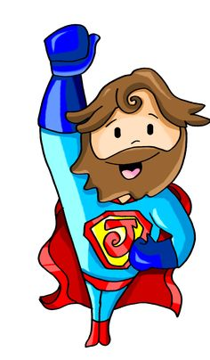
Si eres valiente este es tu lugar,
un sitio nuevo para la libertad.
Aquí no importa tu condición,
ya que Él te quiere tal cual te creó.
Y vengo con el corazón bien lleno
de esperanza y de mil sueños,
hoy es día para amar.
Y quiero gritarle al mundo entero
que hay un Dios verdadero
y que nos vino a salvar.
3/4

Slide 31
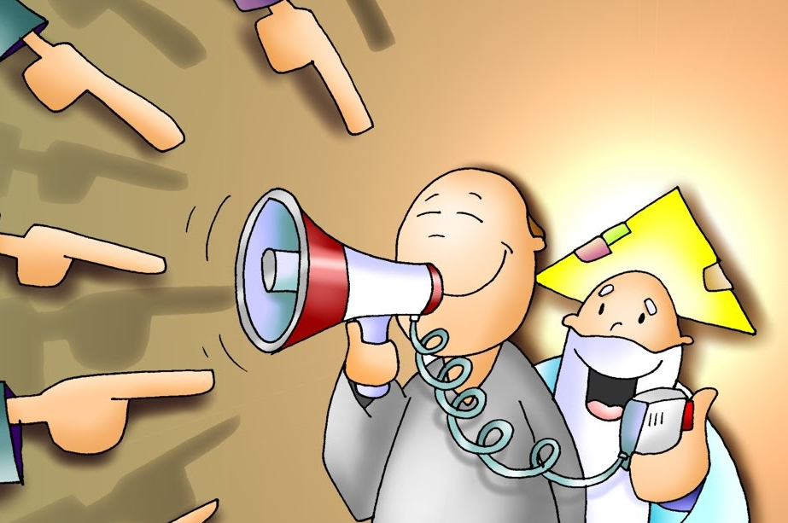
Dame tu mano, ya no hay marcha atrás.
Es nuestra historia la vamos a cambiar.
El sol que brilla para todos salió,
grita y haz ruido, tú eres su voz.
Y vengo con el corazón bien lleno
de esperanza y de mil sueños,
hoy es día para amar.
Y quiero gritarle al mundo entero
que hay un Dios verdadero
y que nos vino a salvar (BIS)
4/4

Slide 32
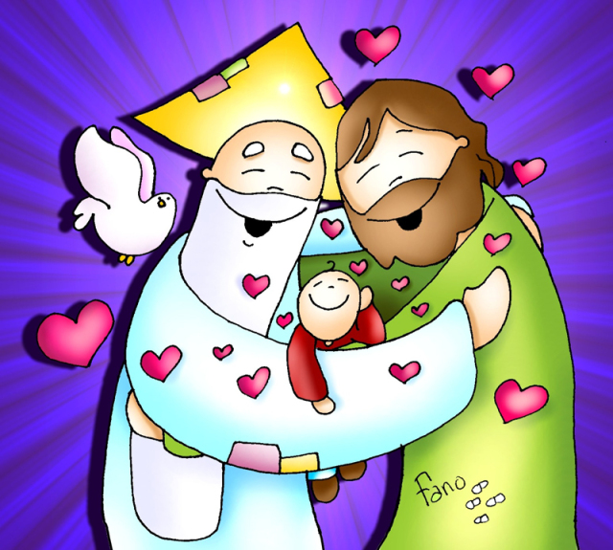
MI DIOS HERMANO
Así dame la mano y no me dejes atrás;
quiero andar contigo todo el camino que tengo que andar.
Y así, siempre mi amigo, siempre contigo podré contar.
Yo prometo serte fiel y hacer de ti mi fe.
1/3

Slide 33
Y una flor en cada esquina a tu lado plantaré,
y una estrella que sonría cuando vaya a amanecer,
y acariciaré la vida como si fuera a terminar,
y allí donde el hombre viva es allí donde estarás.
2/3

Slide 34
Mi dios hermano, mi dios obrero,
mi dios mendigo, mi dios minero,
en las montañas, en las empresas,
en las esquinas, en las acequias.
No un dios de barro, no un dios de feria,
no un dios de templo de oro embriagado.
Mi dios mendigo, mi dios hermano,
han hecho astillas de tu madero.
3/3

Slide 35
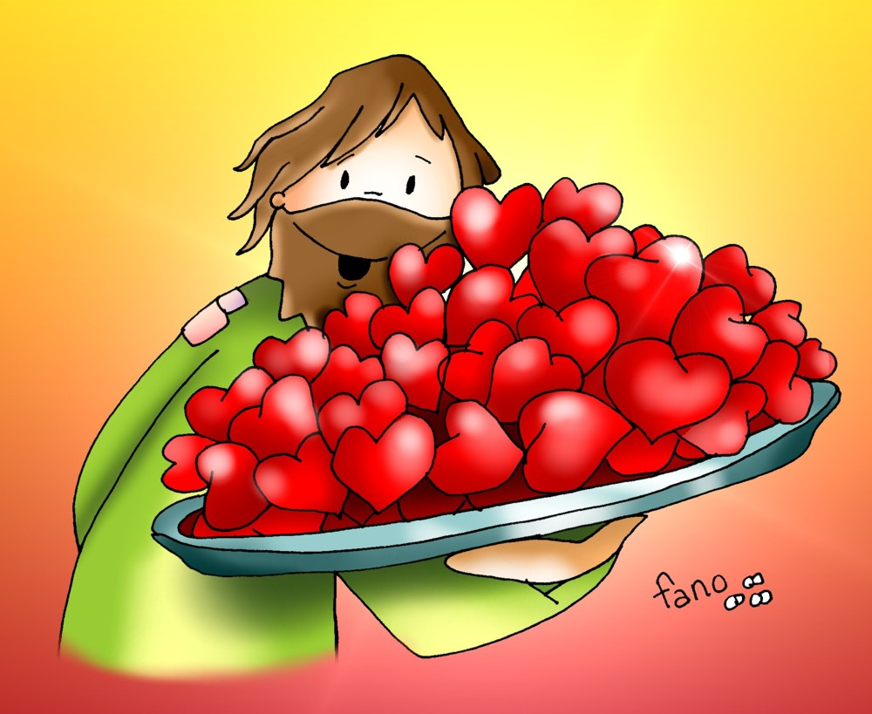
¡FELIZ DÍA DEL SEÑOR!
¡COMPÁRTELO CON LOS DEMÁS!

